Slide 1

GIÁO ÁN
LÀM QUEN VỚI VĂN HỌC
Đề tài: Thơ “Bé làm bao nhiêu nghề”
Độ tuổi: 4 - 5 tuổi
Thời gian: 20 - 25 phút
Người dạy: Lê Thị Hà

Slide 2


Hoạt động 1:Trò chuyện gây hứng thú
Cô cùng trẻ hát bài hát” Cháu yêu cô chú công nhân

Slide 3
Hoạt động 2: Dạy thơ “ Bé làm bao nhiêu nghề”

Slide 4

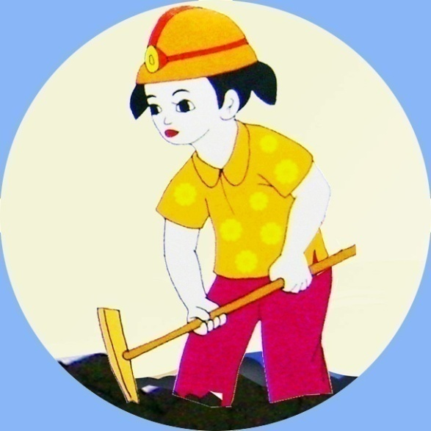
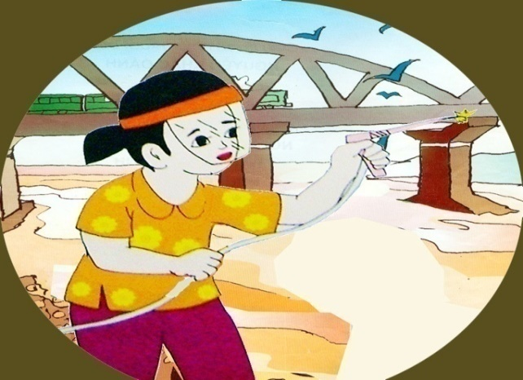

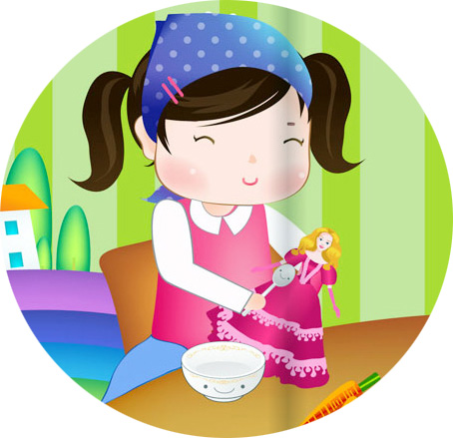
Cô cho trẻ xem hình ảnh các slide và hỏi trẻ con với hình ảnh này con liên tưởng bài thơ gì?

Slide 5
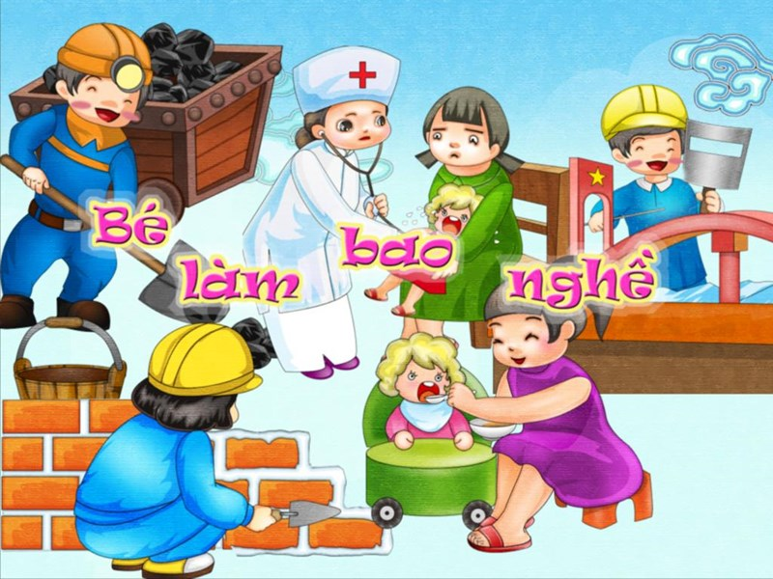
Cô đọc lần 1: Thể hiện cử chỉ điệu bộ bài thơ

Slide 6
Cô đọc lần 2: Kết hợp powerpoin

Slide 7
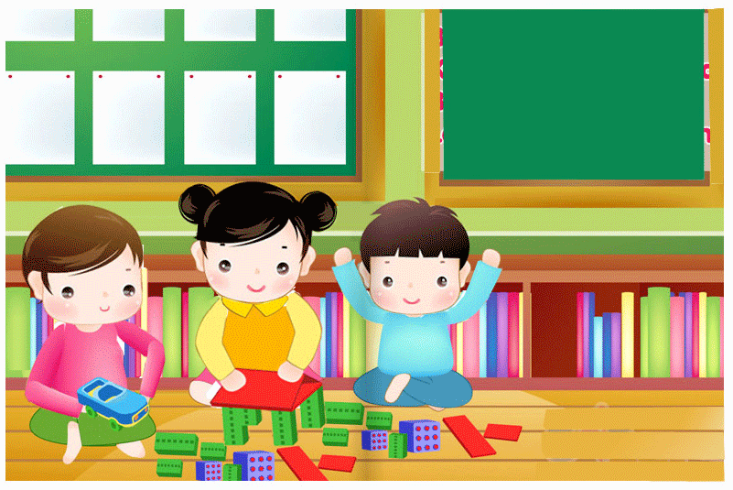



Bé chơi làm thợ nề
Xây lên bao nhà cửa

Slide 8
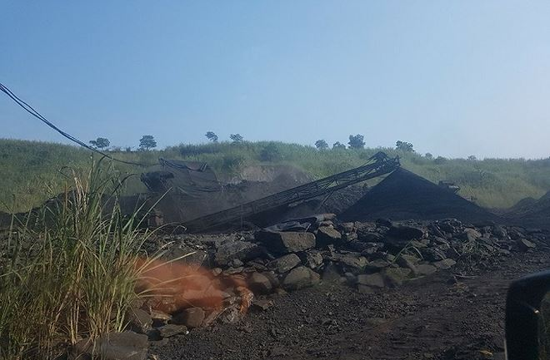
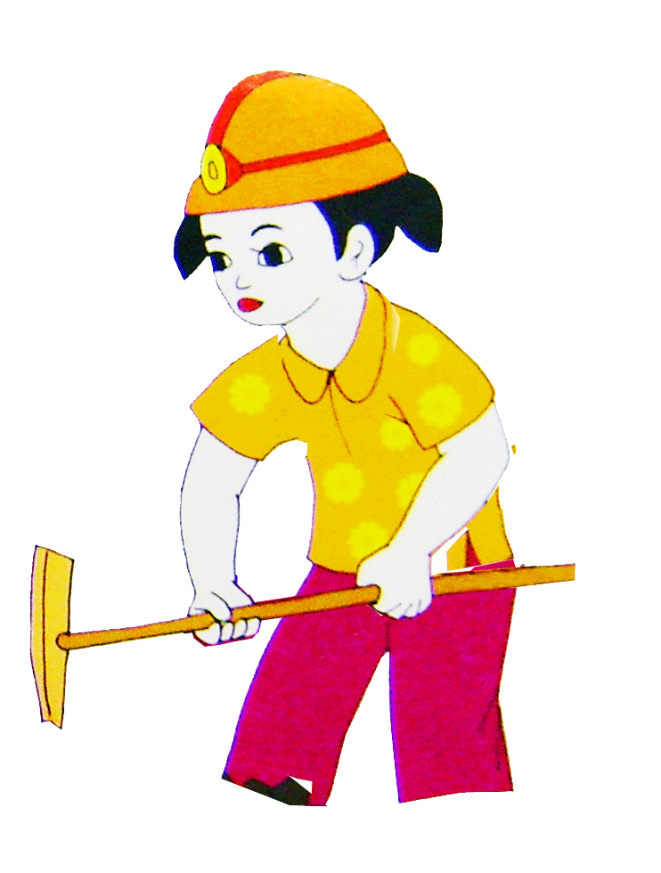

Bé chơi làm thợ mỏ
Đào lên thật nhiều than

Slide 9
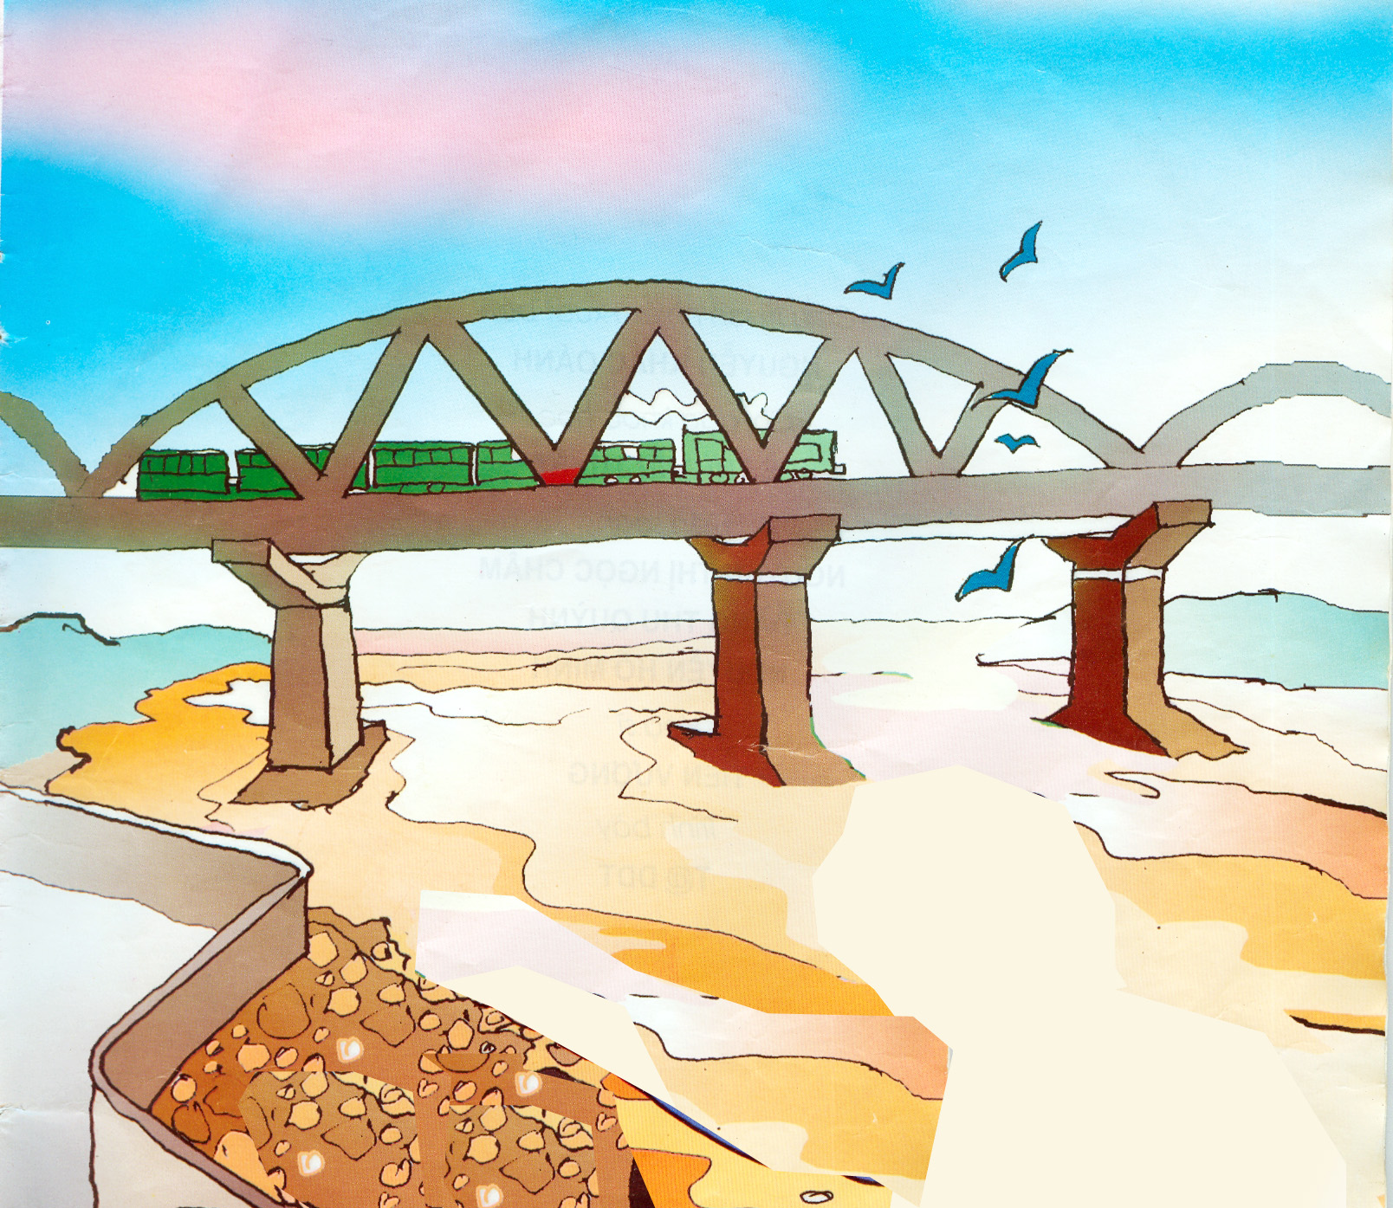
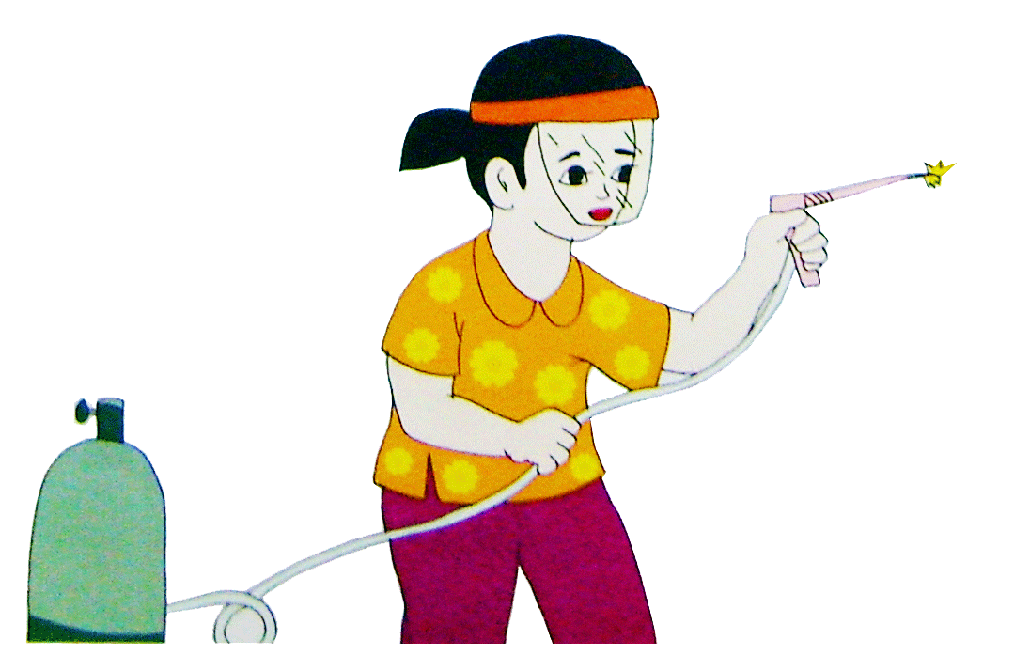

Bé chơi làm thợ hàn
Nối nhịp cầu đất nước

Slide 10
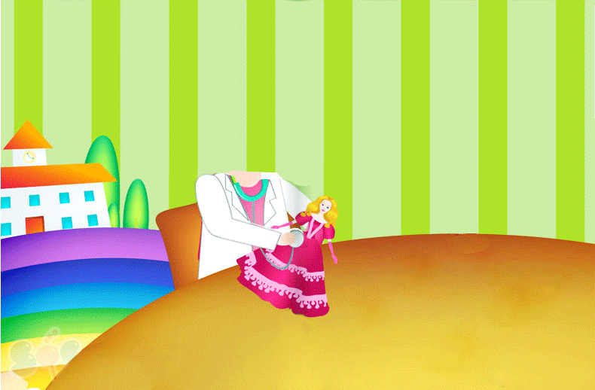





Bé chơi làm thầy thuốc
Chữa bệnh cho mọi người

Slide 11
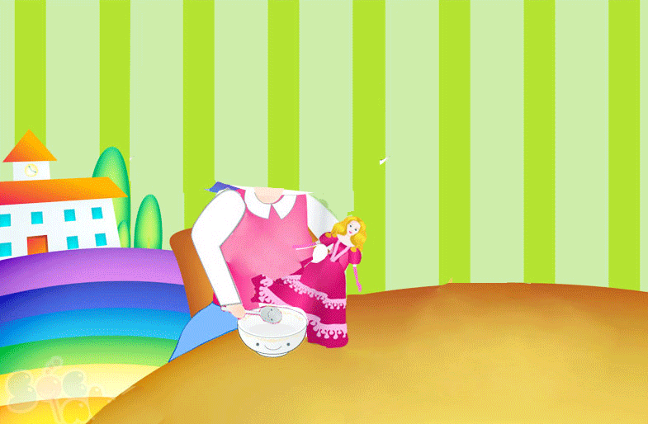


Bé chơi làm cô nuôi
Xúc cơm cho cháu bé

Slide 12



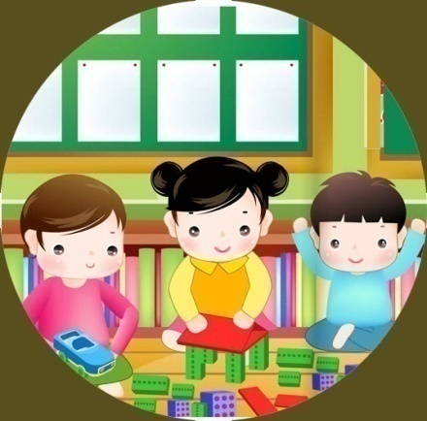

Một ngày ở nhà trẻ
Bé làm bao nhiêu nghề

Slide 13
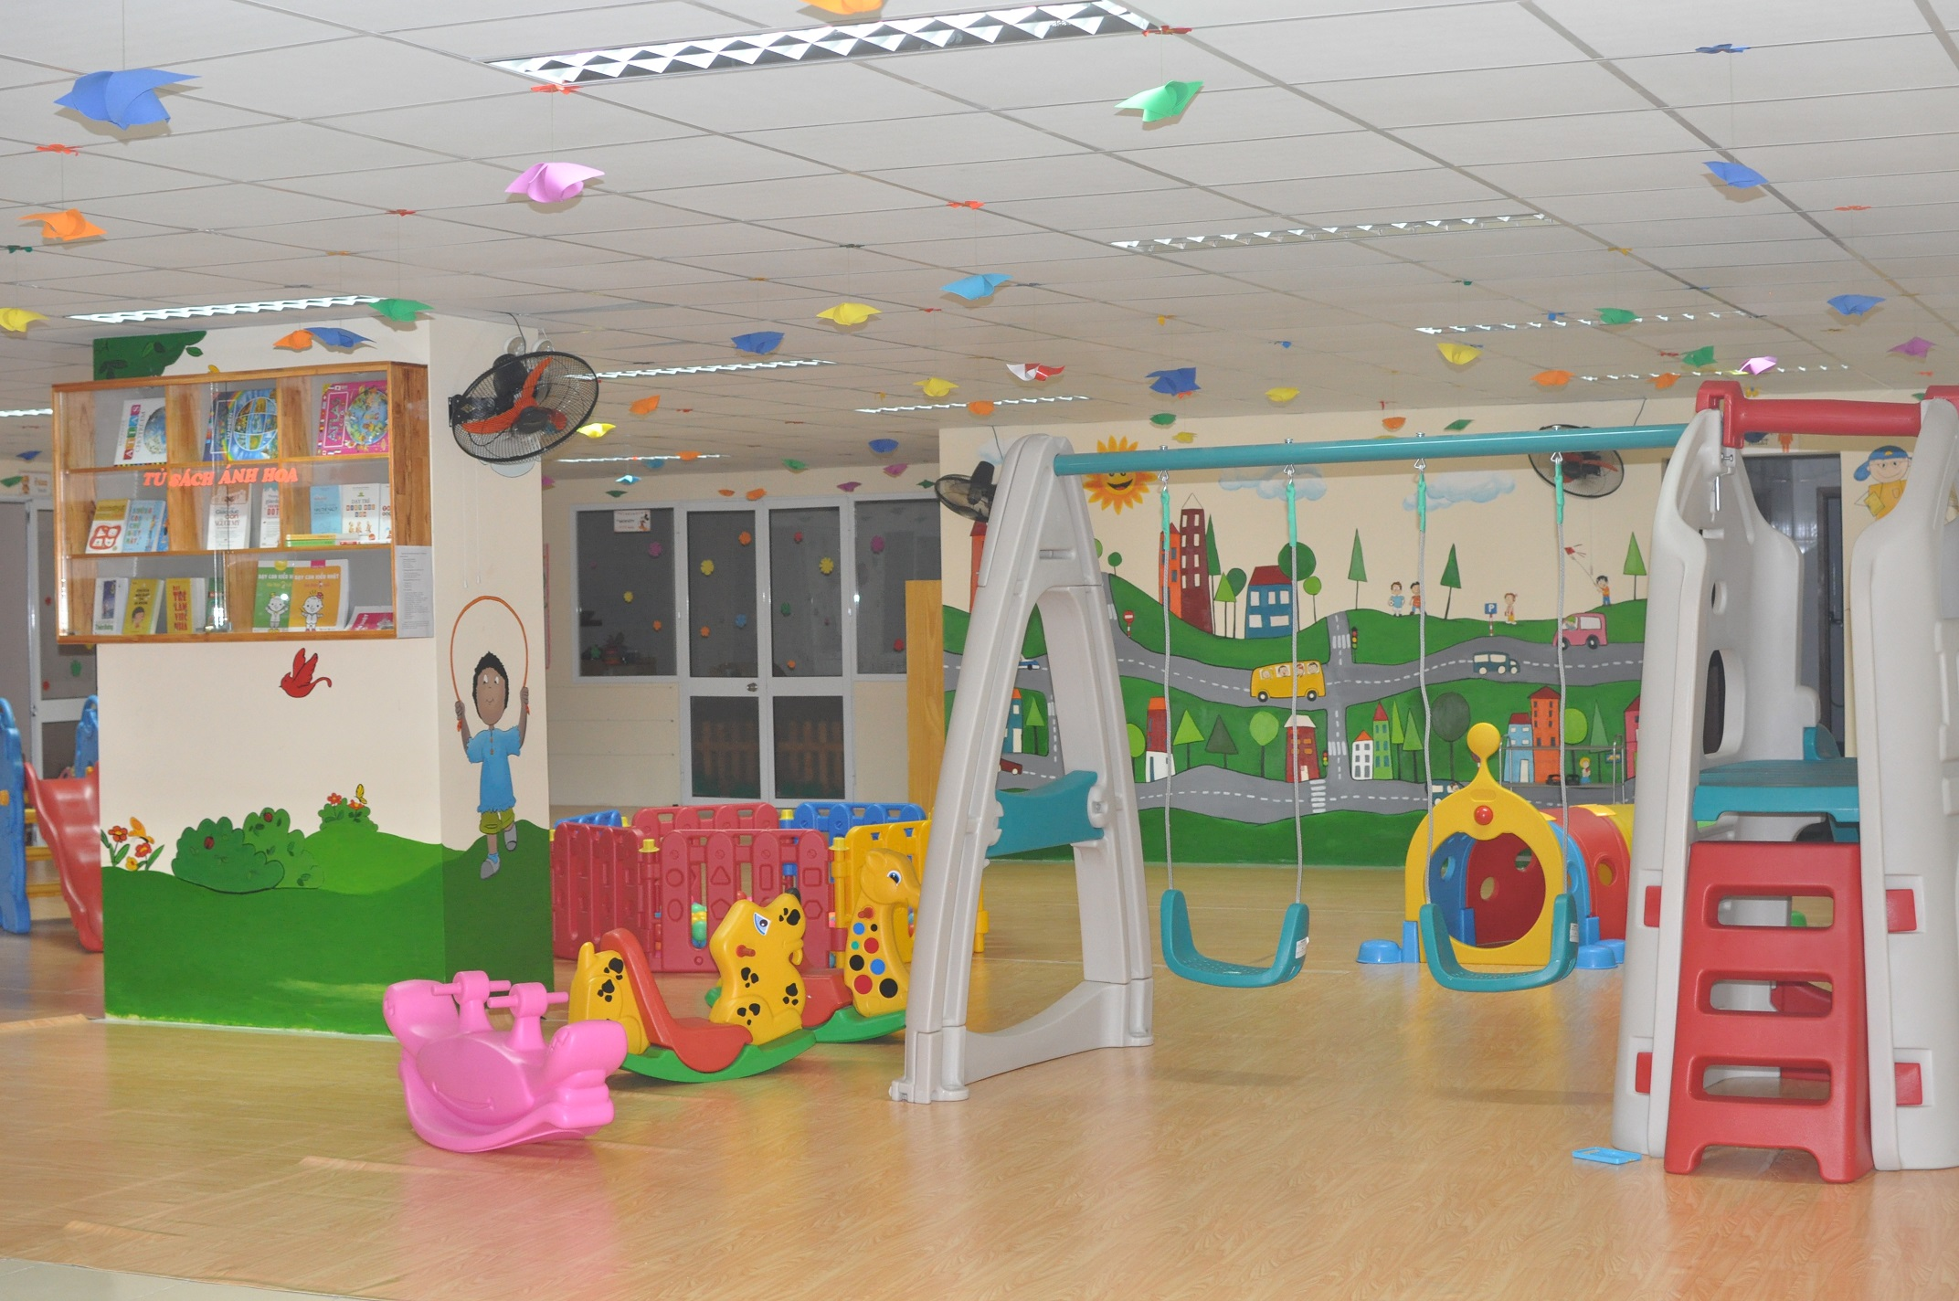
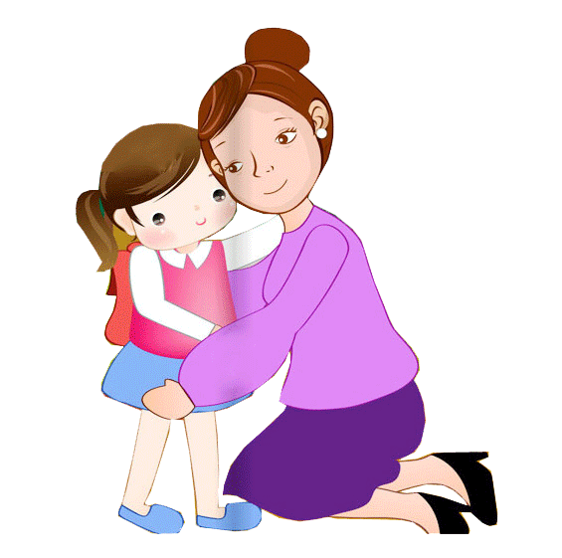
Chiều mẹ đến đón về
Bé lại là cái cún

Slide 14

Trao đổi với trẻ về nội dung bài thơ: Các con ạ! Trong bài thơ vừa rồi nói về rất nhiều nghề trong xã hội đấy và mỗi nghề đều mang lại những lợi ích riêng cho xã hội. Em bé trong bài thơ đã được thử sức mình làm rất nhiều nghề khi trên lớp. Nhưng khi trở về nhà thì bé vẫn là “Cái cún” của mẹ.

Slide 15


* Đàm thoại và trích dẫn.
+ Cô vừa đọc bài thơ gì? Của tác giả nào?
+ Trong bài thơ bé đã chơi làm những nghề gì?

Slide 16
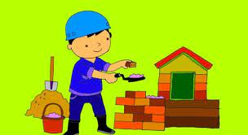

+ Nghề thợ nề làm công việc gì?
- Nghề thợ nề các con có biết là nghề gì không?

Slide 17
Bé chơi làm thợ nề
Xây lên bao nhà cửa

Slide 18

+ Bạn nhỏ lại được đóng vai làm gì nữa?
+ Bạn nào cho cô biết nghề thợ mỏ làm gì?

Slide 19
+ Bạn nào cho cô biết nghề thợ hàn làm gì nhỉ?

Slide 20
Bé chơi làm thợ hàn
Nối nhịp cầu đất nước

Slide 21

- Cô khái quát: Nghề thợ mỏ là nghề khai thác than, các loại nguyên liệu trong lòng đất. Còn nghề thợ hàn là nghề gắn kết các nguyên liệu bằng sắt vào nhau để làm thành những cây cầu hay những đồ dùng được làm bằng sắt.

Slide 22
+ Bạn nhỏ chơi đóng vai nghề gì để chữa bệnh cho mọi người?

Slide 23
Bé chơi làm thầy thuốc
Chữa bệnh cho mọi người

Slide 24
+ Khi chơi làm cô nuôi bạn làm công việc gì nhỉ?

Slide 25
Bé chơi làm cô nuôi
Xúc cơm cho cháu bé

Slide 26
Chiều mẹ đến đón về
Bé lại là cái cún

Slide 27

=> Giáo dục trẻ: Trong xã hội chúng ta có rất nhiều ngành nghề khác nhau và mỗi nghề đều mang lại những lợi ích riêng cho xã hội. Vì vậy chúng mình phải yêu thương, kính trọng và biết ơn những người lao động.

Slide 28


Slide 29
*Dạy trẻ đọc thơ: Cả lớp đọc cùng cô 2 lần.
+ Nhóm bạn trai đọc, nhóm bạn gái đọc, cá nhân đọc.

Slide 30

Cô đọc lần 3: Kết hợp AI

Slide 31

Trò chơi: Thi xem ai nhanh

Slide 32




Kết thúc: Cô và trẻ đọc bài đồng dao và đi ra ngoài

